Slide 1

ШИНЖЛЭХ УХААН ТЕХНОЛОГИЙН ИХ СУРГУУЛЬ
Мэдээлэл, Холбооны Технологийн Сургууль
F.CSM101 Программчлалын үндсэн аргууд
Санах ойн менежмент
Лекц 5
Доктор (Ph.D) Ганбаатарын ГАНБАТ
2023-2024 Хавар

Slide 2
05
#
#
Лекцийн агуулга
С/О-н менежментийн аргууд
С/О-н статик менежент
Стек дээрх с/о-н динамик менежент
Идэвхжлийн бичлэг
Стэк менежмент
Овоолго дээрх динамик менежент
Тогтмол хэмжээтэй блок
Хувьсах хэмжээтэй блок

Slide 3
#
#
Удиртгал
Санах ойн менежмент хийх нь хийсвэр машины интерпретаторын чухал бүрдэл хэсэг болдог.
Арга техникүүд: Статик/динамик менежмент, Идэвхжлийн бичлэг (Activation record), Стэк (Stack)/Овоолго (Heap) хэрэглэх, (Хамрах хүрээний дүрмийн хэрэгжилтүүлэлтийн дата бүтэц, механизмууд – дараагийн лекц)
Garbage-collection: Овоолго дээрх СО хуваарилалтын автомат сэргээлт
Физик машины хувьд үнэхээр энгийн байвал дээд түвшний хэлний хийсвэр машины хувьд харьцангуй бэрхшээлтэй

Slide 4
# УДИРТГАЛ
#
СО-н менежментийн техник аргачлал
Программ, өгөгдөлд зориулсан санах ойн хуваарилалтыг удирддаг:
Санах ойд ямар эрэмбээр байрлах; Хэр их хугацаанд байрших; СО-оос мэдээлэл авахад ямар туслах бүтэц шаардлагатайг тодорхойлдог.
Доод түвшний хийсвэр машин: Маш энгийн, бүхэлдээ статик
Программын биелэлт эхлэхээс өмнө
Машин хэл дээрх программ, датаг санах ойд ачаалан дуусах хүртэл хадгална
Дээд түвшний хийсвэр машин: Статик хангалтгүй, динамик
Рекурс: Идэвхтэй зэрэгцээ дуудалт – параметрүүд, завсрын үр дүн, буцах хаяг
Стэк – LIFO (Last In First Out): Биелэлтийн явцад хуваарилах, чөлөөлөх
Овоолго (Heap) – Ил (explicit) хуваарилалт/чөлөөлөлт
Жнь: С хэлний malloc, free нь дараалал харгалзахгүй

Slide 5
#
#
СО-н статик менежмент
Биелэлтээс өмнө санах ойн тогтмол бүсэд компилятор хадгална
Глобал хувьсагч
Объект кодын заавар: программ биелэгдэх явцад өөрчлөгддөггүй
Тогтмол: компиляцын явцад өөр үл мэдэгдэгчээс хамаараагүй бол
Compiler-Generated tables: хэлийг ажиллуулахад шаардагдах мэдээллүүд (нэрийг хянан барьж байх, төрөл шалгах, хаягдал цуглуулах ...)
Хэл нь рекурс дэмждэггүй бол хэлний бусад бүрдэл хэсгийн санах ойг статик байдлаар байгуулах боломжтой
Дэд программыг өөрийн мэдээллээ хадгалж байгаа санах ойн хэсэгт статикаар холбодог.
Локал хувьсагч, Процедурын боломжит параметрүүд, Буцах хаяг, Түр утгууд
“Bookkeeping“: регистрт хадгалагдсан утгууд, дибагт зориулагдсан мэдээлэл ...
Нэг процедурын үргэлжилсэн дуудалт нь санах ойгоо дундаа хэрэглэдэг.

Slide 6
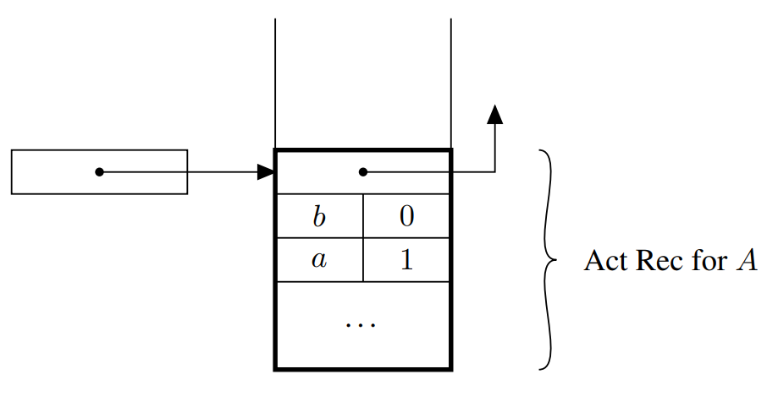
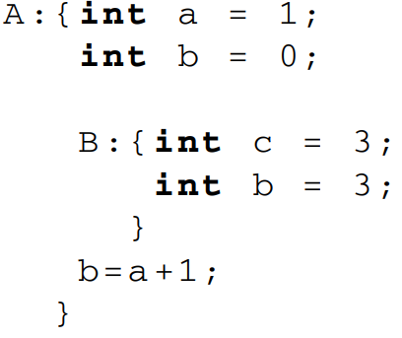

#
#
СО-н динамик менежмент: Стэк хэрэглээ
Орчин үеийн програмчлалын ихэнх хэл блок бүтцийг зөвшөөрдөг.
Мөрийн эсвэл процедурын блокуудад LIFO схемийг ашиглана
А блокт байхад В блокруу орсон бол А-аас гарахын өмнө В-ээс гарсан байна
Блок бүрийн локал мэдээллийг хадгалсан стек хэрэглэх тохиромжтой
Ажиллах явцад, А блокт ороход зурагт үзүүлсэн шиг $a$ ба $b$ хувьсагчдыг багтаах хангалттай том зайг push үйлдлээр хуваарилдаг.
Идэвхжлийн бичлэг

Slide 7
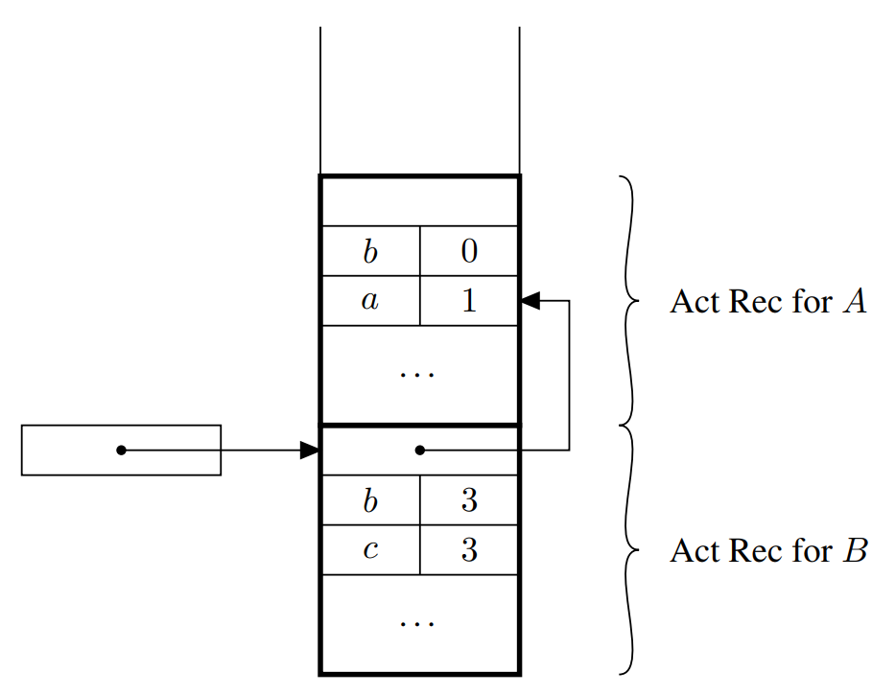
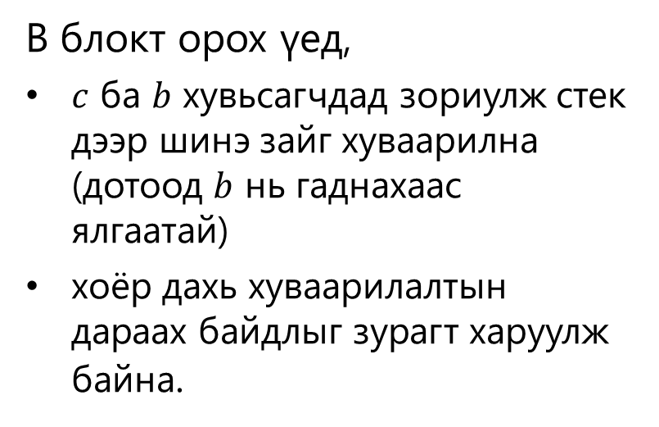
# ДИНАМИК МЕНЕЖМЕНТ, СТЭК
#
Мөрийн блок шилжилт
В блокт орох үед,
$c$ ба $b$ хувьсагчдад зориулж стек дээр шинэ зайг хуваарилна (дотоод $b$ нь гаднахаас ялгаатай)
хоёр дахь хуваарилалтын дараах байдлыг зурагт харуулж байна.

Slide 8
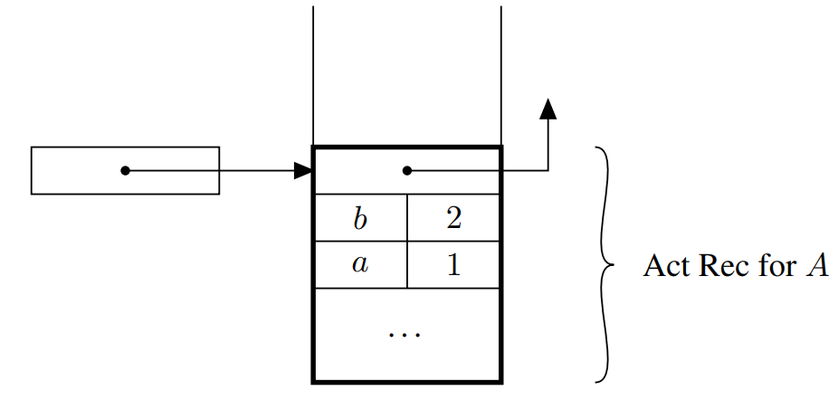
# ДИНАМИК МЕНЕЖМЕНТ, СТЭК
#
Мөрийн блок дээрх чөлөөлөлт
В блокоос гарах үед
Блокт нөөцөлсөн зайг pop үйлдлээр стекээс гаргаж чөлөөлнө.
Энэ чөлөөлөлтийн болон утга олголтын дараах байдлыг зурагт үзүүлэв.
Үүнтэй адилаар, А блокоос гарахад А-ийн зайг багасгахын тулд дахин pop үйлдэл хийнэ.

Slide 9
# ДИНАМИК МЕНЕЖМЕНТ, СТЭК
#
Идэвхжлийн бичлэг (Activation record)
Идэвхжлийн бичлэг: Мөрийн блокт эсвэл процедур идэвхжихэд зориулан стек дээр хуваарилагдсан санах ой. (Фрейм/frame)
Процедурын зарлалттай холбоотой биш
Процедурын тодорхой нэг идэвхжилттэй холбоотой
Биелэлтийн явцад процедурыг дуудах бүрт динамикаар шинийг үүсгэдэг.
Идэвхжлийн бичлэгт (локал хувьсагч, түр хувьсагч гэх мэт) утгууд нь нэг процедурын өөр өөр дуудалтын хувьд ялгарч болно.
Ажиллах үеийн (эсвэл системийн) стек: Идэвхжлийн бичлэгийг хадгалдаг.
СО ашиглалтын үүднээс динамик мен-ийг рекурсгүй хэлд ашигладаг.
Ижил процедурын идэвхтэй зэрэгцээ дуудалтын дундаж тоо нь програмд зарласан процедурын тооноос бага байвал стек зай хэмнэнэ,
учир нь бүхэлдээ статик менежмент тохиолдол шиг зарласан процедур бүрт санах ой хуваарилах шаардлагагүй болно.

Slide 10
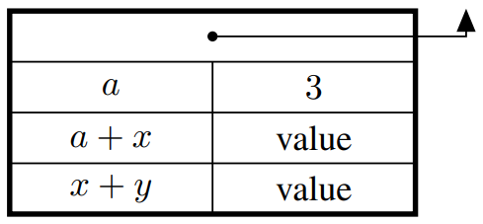

# ДИНАМИК МЕНЕЖМЕНТ, СТЭК
# ИДЭВХЖЛИЙН БИЧЛЭГ
Мөрийн блок
Завсрын үр дүн Урьдчилсан тооцоолол хийх хэрэгтэй үед нэргүй ч завсрын үр дүнг хадгална
Локал хувьсагчид Блокын дотор зарласан хувьсагчдыг СО-д хадгална
Хэмжээг хувьсагчдын тоо, төрлөөс хамааруулан компилятор тооцно.
Ажиллах явцын утгаас хамаардаг зарлалт байвал хувьсах урттай хэсгийг агуулна (динамик массив).
Динамик гинжин заагч Стек дээрх өмнөх идэвхжлийн бичлэг (эсвэл хамгийн сүүлд үүссэн идэвхжлийн бичлэг)-ийн заагчийг хадгалдаг.
Ерөнхийдөө идэвхжлийн бичлэг өөр өөр хэмжээтэй тул зайлшгүй.
Заримдаа динамик холбоос эсвэл хяналтын холбоос гэж нэрлэдэг.
Эдгээр заагчаар бий болсон цувааг динамик гинж (dynamic chain) гэнэ.

Slide 11
# ДИНАМИК МЕНЕЖМЕНТ, СТЭК
# ИДЭВХЖЛИЙН БИЧЛЭГ
Процедур/Функц
Функц нь процедураас ялгаатай нь биелэлт дуусах үед дуудагч руу утга буцаадаг (буцаах утгыг хадгалах хаяг).
Завсрын үр дүн, локал хувьсагч, динамик гинжийн заагч Мөрийн блоктой адилхан.
Статик гинжин заагч Энэ нь статик хамрах хүрээний дүрмийг хэрэгжүүлэхэд шаардагдах мэдээллийг хадгалдаг.
Буцах хаяг Тухайн процедур/функцийн биелэлт дууссаны дараа биелэх эхний зааврын хаягийг агуулна.
Буцаагдсан үр дүн Зөвхөн функцэд байдаг. Дэд программ дуусах үед функцийн буцаах утгыг хадгалах санах ойн байршлын хаягийг агуулна. Энэ байршил нь дуудагчийн идэвхжлийн бичлэг дотор байна.
Параметрүүд Процедур эсвэл функцийг дуудахад ашигласан бодит параметрүүдийн утгыг энд хадгална.

Slide 12
# ДИНАМИК МЕНЕЖМЕНТ, СТЭК
# ИДЭВХЖЛИЙН БИЧЛЭГ
Заагчийн хэрэглээ
Идэвхжлийн бичлэгийн талбарууд нь хэрэгжилтээс бүрд ялгатай.
Заагч нь идэвхжлийн бичлэгийн тогтмол (ихэвчлэн төв) мужийг заадаг.
Талбарын хаяг = заагчийн утга + эерэг/сөрөг оффсет
Идэвхжлийн бичлэгт хувьсагчийн нэрийг шууд хадгалдаггүй
Локал хувьсагчийг зарласан блокын идэвхжлийн бичлэгийн тогтмол байрлалд харьцангуй хаягаар (оффсет) компилятор орлуулдаг.
Нон-локал хувьсагчийн хувьд нэр хадгалахаас зайлсхийдэг механизмудыг ашиглах боломжтой
Идэвхжлийн бичлэгийн стэк дээр ажиллах үед нэрийг хайхаас сэргийлэх.
Орчин үеийн компиляторууд идэвхжлийн бичлэгийн оронд зарим мэдээллийг регистрт хадгалан үүсгэсэн кодондоо оновчлол хийдэг.
Ойлгомжтой байх үүднээс эдгээр оновчлолыг бид авч үзэхгүй.

Slide 13
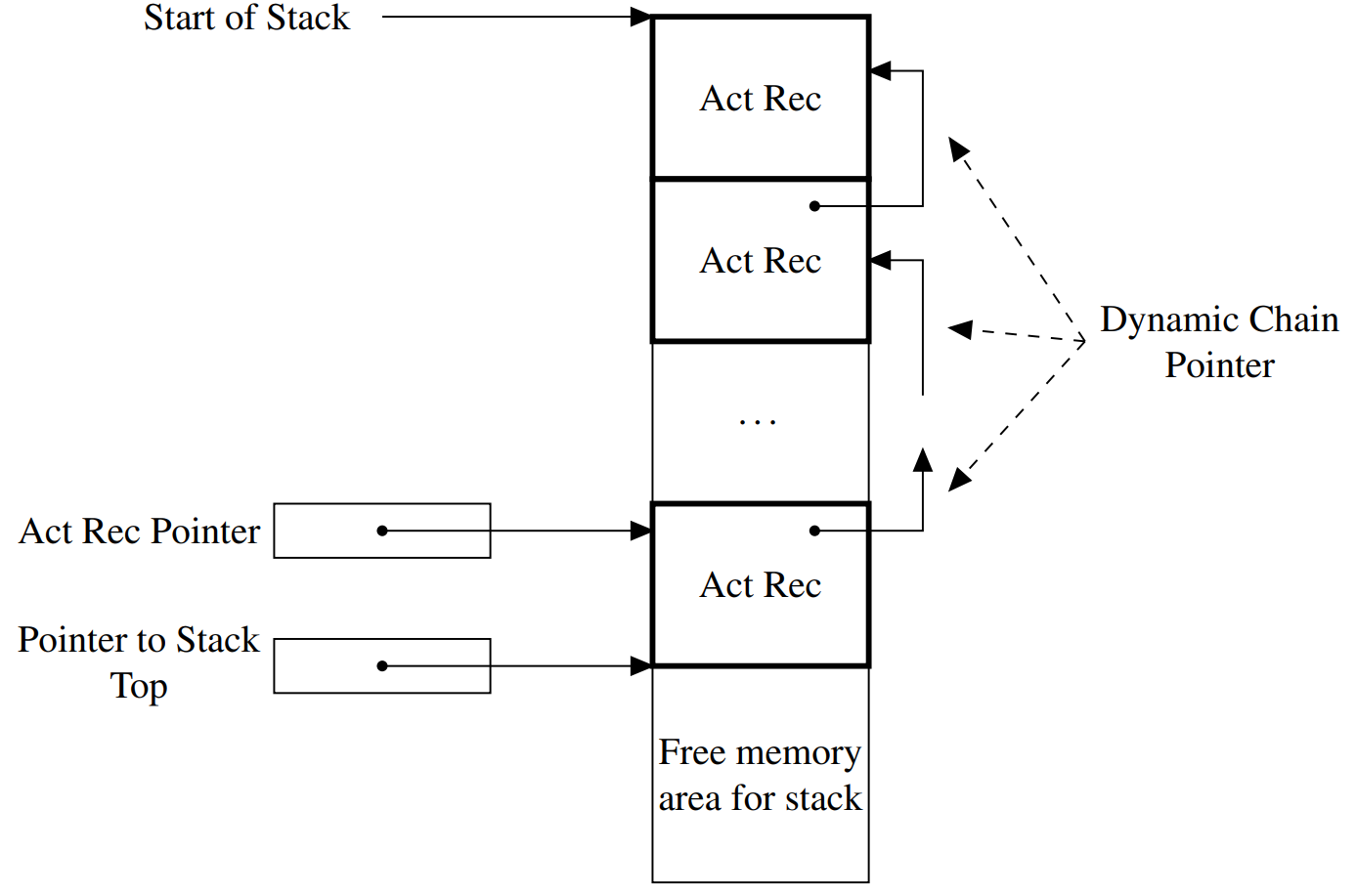
# ДИНАМИК МЕНЕЖМЕНТ, СТЭК
#
Стэк менежмент
Идэвхжилийн бичлэгийн стэк
Мөрийн блокийн хувьд маш энгийн гэж үзэж болно
Notes:
Зураг 5.8-д системийн стекийн бидний төсөөлж буй бүтцийг харуулав (стекийн өсөлтийн чиглэл нь хэрэгжилтээс хамаарч ялгардаг). Зурагт үзүүлснээр стекийн гадаад заагч нь стек дээрх хамгийн сүүлийн идэвхжлийн бичлэгийг заадаг (локал нэрэнд хандах оффсетийг тооцоолох суурь байхаар урьдчилан тогтоосон идэвхжлийн бичлэгийн мужийг заадаг). Бидний идэвхжлийн бичлэгийн заагч гэдэг уг заагчийг фрейм эсвэл идэвхтэй орчны заагч гэж нэрлэдэг (учир нь орчныг идэвхжлийн бичлэг ашиглан хэрэгжүүлдэг). Зураг дээр бид эхний сул байршил хаана байхыг мөн зааж өгсөн. Идэвхжлийн бичлэгийн заагч нь стекийн сул мужийн эхлэлээс урьдчилан тодорхойлсон зайд байгаа байрлалыг үргэлж зааж байвал зарим хэрэгжүүлэлтийн хувьд энэхүү хоёр дахь заагчийг зарчмын хувьд орхигдуулж болно.
Ажиллах үед идэвхжлийн бичлэг стект хадгалагдаж, мөн стекээс хасагдана. Блокт орох эсвэл процедур дуудах үед холбогдох идэвхжлийн бичлэг стек рүү түлхэгдэнэ; Энэ нь блокоос гарах эсвэл процедур дуусах үед стекээс устгагдана.

Slide 14
# ДИНАМИК МЕНЕЖМЕНТ, СТЭК
СТЭК МЕНЕЖМЕНТ
Процедур/Функц
Дуудагч (Caller) болон Дуудагдагч (Callee) хоёул стек менежментийг гүйцэтгэгддэг.
Дуудагч талд дуудалтын дараалал (calling sequence) код нэмэгддэг
Процедур дуудалтын яг өмнө дуудалтын дарааллын нэг хэсэг код биелэгддэг
Үлдсэн хэсэг нь дуудалт дууссаны дараа шууд биелэгдэнэ.
Дуудагдагчид хоёр код нэмэгддэг:
Дуудалт руу орсны дараа шууд биелэгдэх пролог (prologue),
Процедур дуусахаас өмнө хийгдэх эпилог (epilogue).
Эдгээр гурван хэсэг нь идэвхжлийн бичлэгтэй ажиллах, процедурын дуудалтыг зөв хэрэгжүүлэхэд шаардлагатай үйлдлүүдийг удирддаг.
Notes:
Дуудагч болон дуудуулагчийн зааг ялгаа нь авч үзэж буй компилятор болон тусгай хэрэгжилтээс нь ерөнхийдөө хамаарна. Нэмж хэлэхэд, үүсгэсэн кодын хэмжээг оновчтой болгохын тулд кодыг олон удаа (өөр өөр дуудалттай холбоотой код руу) биш зөвхөн нэг удаа (процедурын тодорхойлолттой холбоотой код руу) нэмдэг тул идэвхжлийн ихэнх хэсгийг дуудуулагч руу өгөх нь зүйтэй юм. Эдгээр идэвхжлийг дуудагч болон дуудуулагч хоёрын хооронд хэрхэн ялгарсаныг тусгайлан тайлбарлалгүйгээр процедурыг дуудах үед дуудалтын дараалал болон пролог нь дараах ажлуудыг гүйцэтгэх ёстой:

Slide 15
# ДИНАМИК МЕНЕЖМЕНТ, СТЭК
СТЭК МЕНЕЖМЕНТ
Процедур дуудалт
Програмын тоолуур өөрчлөлт Дуудагдсан процедурт хяналтыг шилжүүлнэ. Буцах хаягт хуучин утгыг (+1) хадгална.
Стек зайн хуваарилалт Идэвхжлийн шинэ бичлэгийн зайг урьдчилан хуваарилах; сул зайн заагчийг шинэчилэх.
Идэвхжлийн бичлэг заагчийг засах дуудагдсан процедурын шинэ идэвхжлийн бичлэгийг заана: идэвхжлийн бичлэгийг стек рүү оруулна.
Параметр дамжуулалт Нэг процедурын өөр өөр дуудалт өөр өөр параметртэй байж болох тул энэ үйлдлийг ихэвчлэн дуудагч гүйцэтгэдэг.
Регистрт хадгалах Хяналтын боловсруулалтад зориулсан утгуудыг хадгалах ёстой, ерөнхийдөө ресгистрт хадгалдаг. Жнь: динамик гинжийн заагчаар хадгалсан идэвхжлийн хуучин бичлэгийн заагч.
Эхлэх кодыг биелэлт Шинэ идэвхжлийн бичлэгт хадгалагдсан зүйлсийг эхлүүлэхийн тулд байгуулахыг зарим хэл шаарддаг.

Slide 16
# ДИНАМИК МЕНЕЖМЕНТ, СТЭК
СТЭК МЕНЕЖМЕНТ
Процедураас буцах
Програмын тоолуур өөрчлөлт Дуудагчид хяналтыг буцан шилжүүлнэ.
Утга буцаалт Дуудлагчаас процедурт мэдээлэл дамжуулсан параметрийн утгууд дуудагчийн идэвхжлийн бичлэгт хадгалагдах ёстой.
Регистрыг буцаах Өмнө нь хадгалсан регистрийн утгыг сэргээх ёстой.
Ялангуяа идэвхжлийн бичлэг заагчийн хуучин утгыг сэргээх ёстой.
Дуусгах кодын биелэлт Зарим хэл нь бүх локал объект устгагдахаас өмнө тохиромжтой дуусгах кодыг биелүүлэхийг шаарддаг.
Стек зайн чөлөөлөлт Дууссан процедурын идэвхжлийн бичлэгийг стекээс устгах ёстой.
Стекийн заагчийг (сул зайн эхний байрлал) өөрчлөх шаардлагатай.

Slide 17
#
#
СО-н динамик менежмент: Овоолго хэрэглээ
СО хуваарилалтын ил командтай хэлний хувьд зөвхөн стек хангалтгүй.
p, q –ийг ижил дарааллаар хуваарилж, чөлөөлөхгүй (жнь: С, Паскал…)
int *p, *q; /* p,q NULL pointers to integers */
p = malloc (sizeof ( int )); /* allocates the memory pointed to by p */
q = malloc (sizeof ( int )); /* allocates the memory pointed to by q */
*p = 0; /* dereferences and assigns */
*q = 1; /* dereferences and assigns */
free(p); /* deallocates the memory pointed to by p */
free(q); /* deallocates the memory pointed to by q */
Ямар үед гарч болох ил хуваарилтанд овоолго (heap) ашигладаг
Өгөгдлийн бүтцийн (эрэмбийн үр ашиг) овоолготой ямар ч “хамаагүй шд”
Харьцангүй чөлөөтэй хуваарилах, чөлөөлөх зорилготой
СО-ны блокуудыг тогтмол, эсвэл хувьсах хэмжээтэй байхаар авч үздэг

Slide 18
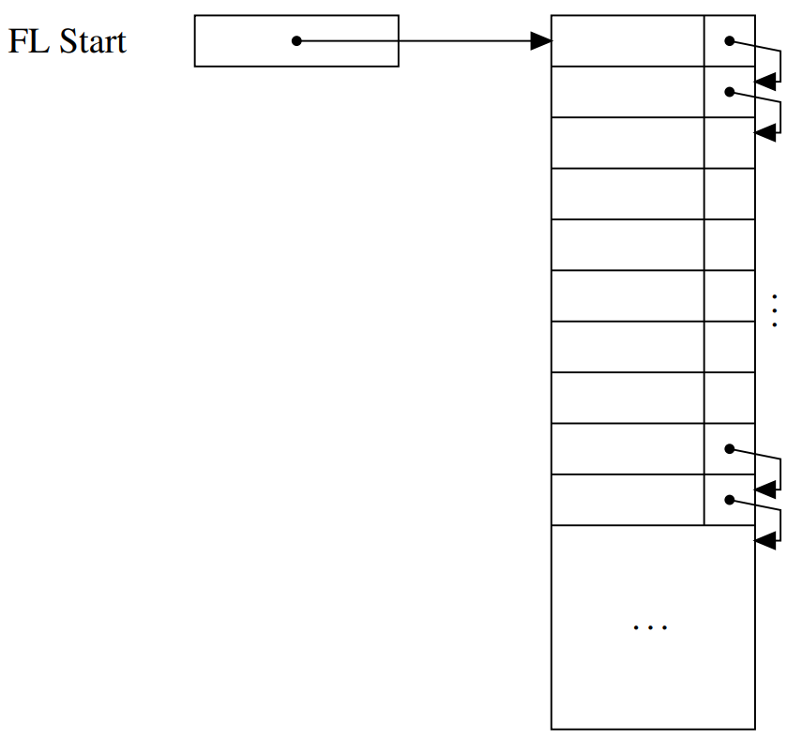
# ДИНАМИК МЕНЕЖМЕНТ, ОВООЛГО
#
Тогтмол хэмжээтэй блок хуваарилалт
Овоолго нь чөлөөт жагсаалт (Free list – FL) бүтэцтэй
тодорхой тооны ижил жижиг хэмжээтэй залгагдсан блокууд
Санах ойн блок хуваарилах шаардлагатай (malloc) болоход
Чөлөөт жагсаалтын эхний элементийг хасна
Заагчийг нь санах ойг шаардсан үйлдэл рүү буцаанэ
Чөлөөт жагсаалтын заагчийг дараагийн элемент рүү шилжүүлж шинэчилнэ.

Slide 19
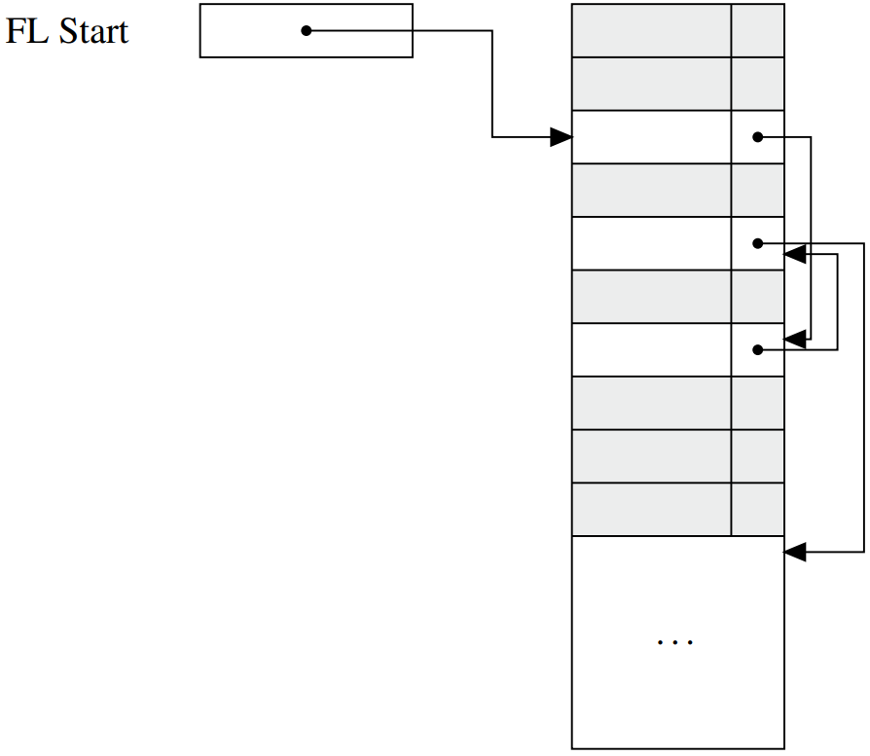
# ДИНАМИК МЕНЕЖМЕНТ, ОВООЛГО
#
Тогтмол хэмжээтэй блок чөлөөлөлт
Санах ойг суллах (freed) эсвэл чөлөөлөх (deallocated) үед суларсан блок нь чөлөөт жагсаалтын толгойд дахин холбогддог.
Дараах тохиолдолд маш тогмол хэмжээтэй блокуудыг удирах нь хялбар
Ажиллах үед (runtime), буцаах ёстой санах ойг ялган таних болон дахин холбохыг мэддэг байх
Гэхдээ эдгээр үйлдлүүд нь дандаа тодорхой байхгүй

Slide 20
# ДИНАМИК МЕНЕЖМЕНТ, ОВООЛГО
#
Хувьсах хэмжээтэй блок
Хувьсах урттай массив байхад СО нь тогтмол блокийн хэмжээнээс их байхыг шаардах бөгөөд санах ойн үргэлжилсэн бүс шаардлагатай
Блок цуваагаар хуваарилах боломжгүй (үргэлжилсэн байж чадахгүй).
Хувьсах хэмжээтэй блоктой овоолгод суурилсан схемийг ашигладаг.
Овоолго мененжмент үйлдүүд нь ерөнхийдөө программын СО ашиглалт болон биелэлтийн хурдыг нэмэгдүүлэх зорилгтой
Ажиллах үед гүйцэтгэдэг тул програм биелэлтийн хугацаанд нөлөөлдөг
Ихэнхдээ, эдгээр хоёр шинж чанарыг нийцүүлэх хэцүү
СО ашиглалтын хувьд хэсэглэл (fragmentation) үүсэхээс зайлсхийх
Дотоод (Internal): Блок нь шаардсанаас том. Чөлөөлөгдөх хүртэл зай үүснэ.
Гадаад (External): Сул блокуудын нийт хэмжээ шаардсанаас том байх боловч үргэлжилсэн байж чадахгүй байгаа бол илүү ноцтой
Notes:
Санах ойн блокийн ашиглагдаагүй дотоод хэсэг нь блокийг чөлөөт жагсаалт руу буцаах хүртэл дэмий үрэгдэх нь тодорхой.
Гадаад хэсэглэл нь илүү муу. Энэ нь чөлөөт жагсаалт нь харьцангуй жижиг хэмжээтэй блокуудаас бүрдэх үед, нийт сул санах ойн нийлбэр нь хүсэлтийг хангахад хангалттай байх үед тохиолддог боловч боломжтой санах ой нь өөр өөр блокуудын хооронд тархсан тул үүнийг биелүүлэх боломжгүй юм. Энэ нь чөлөөт жагсаалт харьцангуй жижиг хэмжээтэй блокуудаас бүрдэх үед тохиолддог бөгөөд нийт сул санах ойн нийлбэр нь хүсэлтийг хангахад хангалттай байх ч боломжтой санах ой нь өөр өөр блокуудад тархсан байдаг тул биелүүлэх боломжгүй байдаг.

Slide 21
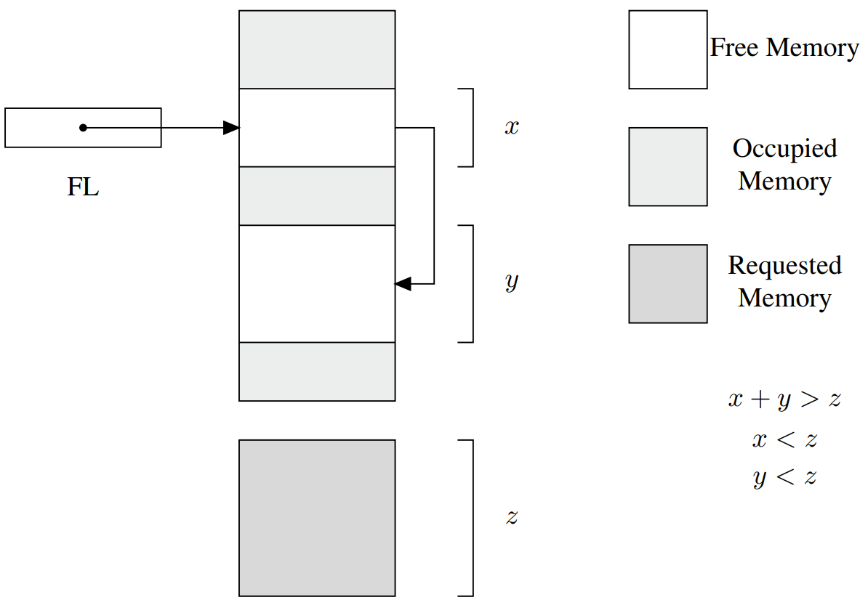
# ДИНАМИК МЕНЕЖМЕНТ, ОВООЛГО
#
Гадаад хэсэгчлэл
СО хуваарилалтын техникүүд нь чөлөөт санах ойг "нягт (compact)" байлгахыг зорьдог
Зэргэлдээ сул блокуудыг нэгтгэдэг.
Менежментийн аргуудын ачаалалтыг нэмэгдүүлж, үр ашгийг бууруулдаг.

Slide 22
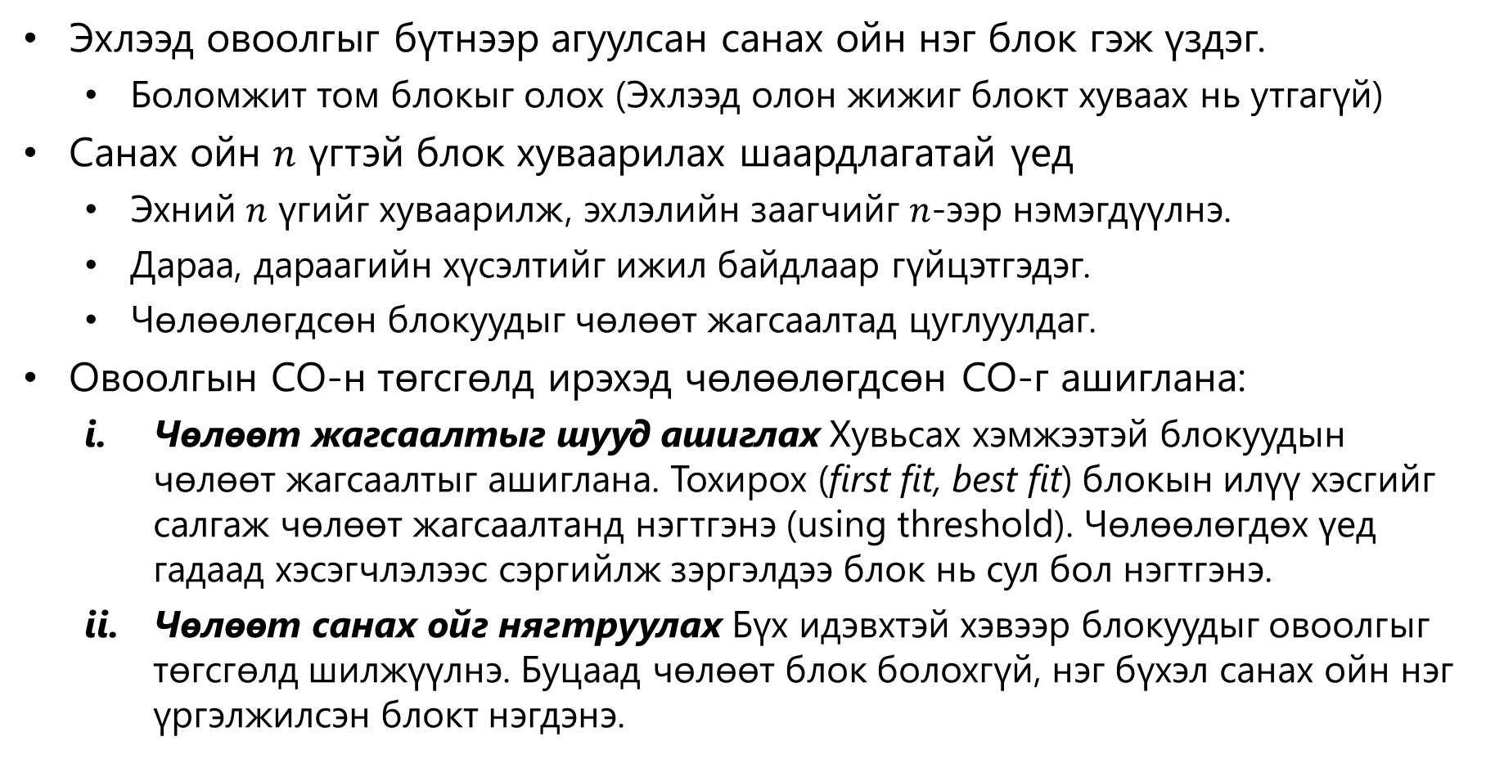
# ДИНАМИК МЕНЕЖМЕНТ, ОВООЛГО
#
Нэг чөлөөт жагсаалт
Эхлээд овоолгыг бүтнээр агуулсан санах ойн нэг блок гэж үздэг.
Боломжит том блокыг олох (Эхлээд олон жижиг блокт хуваах нь утгагүй)
Санах ойн $n$ үгтэй блок хуваарилах шаардлагатай үед
Эхний $n$ үгийг хуваарилж, эхлэлийн заагчийг $n$-ээр нэмэгдүүлнэ.
Дараа, дараагийн хүсэлтийг ижил байдлаар гүйцэтгэдэг.
Чөлөөлөгдсөн блокуудыг чөлөөт жагсаалтад цуглуулдаг.
Овоолгын СО-н төгсгөлд ирэхэд чөлөөлөгдсөн СО-г ашиглана:
Чөлөөт жагсаалтыг шууд ашиглах Хувьсах хэмжээтэй блокуудын чөлөөт жагсаалтыг ашиглана. Тохирох (first fit, best fit) блокын илүү хэсгийг салгаж чөлөөт жагсаалтанд нэгтгэнэ (using threshold). Чөлөөлөгдөх үед гадаад хэсэгчлэлээс сэргийлж зэргэлдээ блок нь сул бол нэгтгэнэ.
Чөлөөт санах ойг нягтруулах Бүх идэвхтэй хэвээр блокуудыг овоолгыг төгсгөлд шилжүүлнэ. Буцаад чөлөөт блок болохгүй, нэг бүхэл санах ойн нэг үргэлжилсэн блокт нэгдэнэ.
Notes:
first fit ашиглах, хайлт нь хангалттай хэмжээтэй эхний блокыг хайдаг бол хамгийн сайн тохирохыг, боловсруулалтын хугацааг илүүд үздэг
(best fit) ашиглах үед, хайлт нь хангалттай хэмжээтэй блокуудаас хамгийн бага хэмжээтэй блокыг хайдаг. бол хоёр дахь нь санах ойн ашиглалтыг илүүд үздэг.
Гэхдээ хуваарилалтын зардал нь хоёулаа чөлөөт жагсаалтад байгаа блокуудын тоотой харьцуулахад шугаман байна.
Хэрэв блокуудыг блокийн хэмжээг нэмэгдүүлэх дарааллаар байрлуулбал хангалттай том блок олох хүртэл жагсаалтаар дамждаг тул хоёр схем ижил байна.
Нэмж дурдахад, энэ тохиолдолд блокыг чөлөөт жагсаалтад оруулах зардал нэмэгддэг (тогтмолоос шугаман хүртэл), учир нь үүнийг оруулах зөв газрыг олох шаардлагатай болдог.
Эцэст нь, чөлөөлөгдсөн блокыг чөлөөт жагсаалт руу буцаах үед гадаад хэсэглэлийг багасгахын тулд бодит зэргэлдээ блокууд чөлөөтэй байгаа эсэхийг шалгах шалгалтыг хийдэг бөгөөд энэ тохиолдолд тэдгээрийг нэг блок болгон нягтруулдаг.
Энэ төрлийн нягтрал нь зөвхөн зэргэлдээх блокуудыг нягтруулдаг тул хэсэгчилсэн гэж нэрлэдэг.
Чөлөөт санах ойг нягтруулах Энэ техникээр овоолгод анх хуваарилагдсан зайны төгсгөлд хүрэхэд бүх блокуудыг идэвхтэй хэвээр нь төгсгөл рүү шилжүүлдэг; Эдгээр нь чөлөөт жагсаалт руу буцаах боломжгүй блокууд бөгөөд бүх чөлөөт санах ойг нэг үргэлжилсэн блокт үлдээдэг. Энэ үед овоолгын заагч шинэчлэгддэг бөгөөд ингэснээр чөлөөт санах ойн нэг блокийн эхлэлийг зааж, хуваарилалт дахин эхэлнэ. Энэ техникийг ажиллуулахын тулд хуваарилагдсан санах ойн блокууд нь хөдлөх боломжтой байх ёстой бөгөөд энэ нь үргэлж баталгаатай байдаггүй (хаяг нь стекийн заагч дээр хадгалагддаг блокууд байдаг). Зарим нягтруулах арга техникийг 8.12-р хэсэгт хаягдал цуглуулах талаар авч үзэх болно.

Slide 23
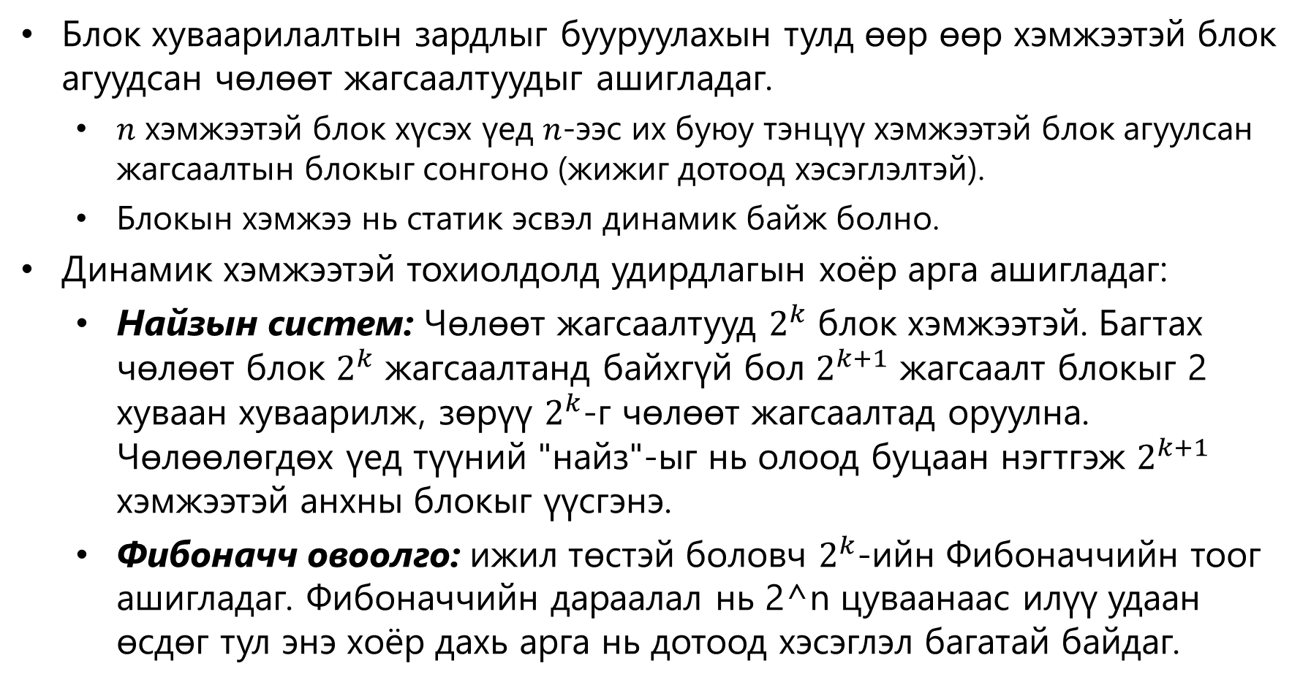
# ДИНАМИК МЕНЕЖМЕНТ, ОВООЛГО
#
Олон чөлөөт жагсаалт
Блок хуваарилалтын зардлыг бууруулахын тулд өөр өөр хэмжээтэй блок агуудсан чөлөөт жагсаалтуудыг ашигладаг.
$n$ хэмжээтэй блок хүсэх үед $n$-ээс их буюу тэнцүү хэмжээтэй блок агуулсан жагсаалтын блокыг сонгоно (жижиг дотоод хэсэглэлтэй).
Блокын хэмжээ нь статик эсвэл динамик байж болно.
Динамик хэмжээтэй тохиолдолд удирдлагын хоёр арга ашигладаг:
Найзын систем: Чөлөөт жагсаалтууд $2^{k}$ блок хэмжээтэй. Багтах чөлөөт блок $2^{k}$ жагсаалтанд байхгүй бол $2^{k+1}$ жагсаалт блокыг 2 хуваан хуваарилж, зөрүү $2^{k}$-г чөлөөт жагсаалтад оруулна. Чөлөөлөгдөх үед түүний "найз"-ыг нь олоод буцаан нэгтгэж $2^{k+1}$ хэмжээтэй анхны блокыг үүсгэнэ.
Фибоначч овоолго: ижил төстэй боловч $2^{k}$-ийн Фибоначчийн тоог ашигладаг. Фибоначчийн дараалал нь 2^n цуваанаас илүү удаан өсдөг тул энэ хоёр дахь арга нь дотоод хэсэглэл багатай байдаг.

Slide 24
ШИНЖЛЭХ УХААН ТЕХНОЛОГИЙН ИХ СУРГУУЛЬ
Мэдээлэл, Холбооны Технологийн Сургууль
АНХААРАЛ ТАВЬСАНД БАЯРЛАЛАА

